Slide 1
2026 졸업논문 중간보고
로컬 AI 기반
게임 NPC 개발
게임 상황을 반영하는 로컬 언어 모델 NPC 구현
컴퓨터공학과 박다한
2026. 10. 27.
Notes:
[30초] 로컬 경량 언어 모델을 게임 NPC에 연결하는 연구입니다. 플레이어의 아이템과 진행 상태에 맞는 대사를 생성하고, 클라우드 API 방식과 지연 및 자원 사용을 비교하는 것이 목표입니다. 출처: 사용자가 제공한 졸업논문 연구계획서 및 발표계획서.

Slide 2
계획 대비 현재 진행
원래 계획 | 현재 진행 | 남은 작업
게임 프로토타입 | 퓨즈·전력·탈출 흐름 구현 | 외형·조작감과 배포 검증
로컬 AI 구축 | Qwen2.5 1.5B 실제 생성 | 한국어 품질과 모델 후보 비교
상태 반영·비동기 통신 | 상태별 대사·스트리밍·로그 | 다양한 질문과 실패 조건 검증
결과 비교·논문 | 3상태 예비 시연·규칙 검사 | 클라우드 비교와 논문 작성
현재 확인: 실제 로컬 생성 3상태와 게임 규칙 검사 7개
Notes:
[60초] 2D 연구소 장면에서 퓨즈 획득, 전력 복구, 탈출과 재시작까지 연결했습니다. 현재 모델은 Qwen2.5 1.5B 양자화 모델입니다. 같은 질문에 대해 세 가지 상태의 실제 대사를 확인했고, 비동기 스트리밍과 시간 로그를 구현했습니다. 아이템과 출구 등 상태 규칙 검사 일곱 개도 통과했습니다. 이는 자동 확인이며 사람의 키보드 플레이 검증과 독립 실행 파일 배포는 아직 남아 있습니다. 클라우드 비교와 논문 본문 작성도 남은 작업입니다. 증거: evidence/verified_demo_summary.json, evidence/gameplay_test.json, game/main.gd.

Slide 3
진행 중 문제와 해결 방안
3D 에셋 준비 부담
2D 탐색·대화 게임으로 전환하고 맵 1개, NPC 1명으로 제한
모델 추론 본문 노출과 생성 길이 초과
추론 필드 분리를 시험한 뒤 짧은 대화용 비추론 모델로 교체
최초 로딩 지연과 한국어 표현
첫 실행 시간을 별도로 기록하고 문장 자연스러움을 추가 검증
Notes:
[60초] 3D 에셋 준비에 드는 시간을 줄이기 위해 2D 최소 장면으로 전환했습니다. 실제 실행 중 Qwen3의 추론 본문이 대사에 섞였고, 분리 설정 후에도 생성 길이를 초과하는 사례가 있었습니다. 원본 로그를 보존하고 최종 시연에는 비추론 지시형인 Qwen2.5 1.5B를 사용했습니다. 처음 모델을 로딩한 요청은 약 16초였으므로 이후 요청과 나눠 기록했습니다. 상태별 안내는 확인했지만 한국어 표현이 어색한 부분은 추가 개선해야 합니다. 증거: evidence/initial_thinking_issue/, evidence/npc_sessions.jsonl. 모델 정보: https://ollama.com/library/qwen2.5:1.5b

Slide 4
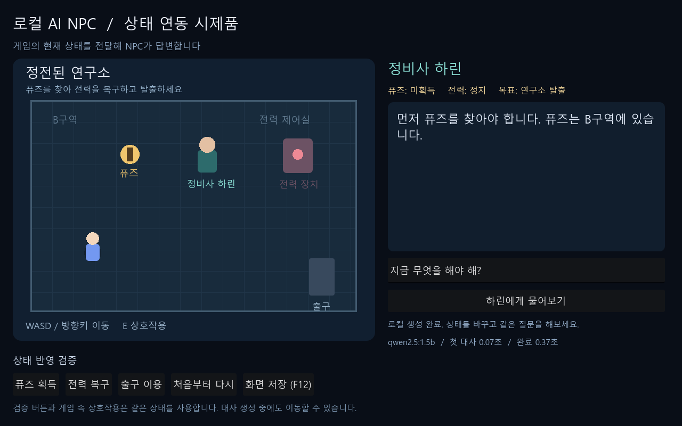
게임 상태별 실제 NPC 응답
Qwen2.5 1.5B, 동일 질문으로 3상태 확인
퓨즈 획득 전
“먼저 퓨즈를 찾아야 합니다.”
첫 대사 0.07초, 완료 0.37초
퓨즈 획득 후
“먼저 퓨즈를 장착해 전력 장치에 퓨즈를 달려야 합니다.”
첫 대사 0.07초, 완료 0.60초
전력 복구 후
“현재 퓨즈를 사용하고 전력이 복구되었으므로, 출구로 나가보세요.”
동일 질문
“지금 무엇을 해야 해?”
첫 대사 0.07초, 완료 0.45초
로딩 후 예비 시연 3건, 캐시 재사용. 최초 요청 16.05초. 클라우드 비교는 진행 예정
Notes:
[75초] 질문은 모두 지금 무엇을 해야 해로 고정하고 게임 상태만 바꿨습니다. 퓨즈가 없을 때는 B구역에서 찾으라고 안내했고, 가지고 있을 때는 전력 장치에 장착하라고 답했습니다. 전력을 복구한 뒤에는 출구로 이동하라고 안내했습니다. 화면과 인용은 실제 생성 결과이며 오른쪽 문장은 첫 문장 발췌입니다. 최신 로딩 후 시연 세 건의 첫 대사는 약 0.07초, 완료는 약 0.37초에서 0.60초였습니다. 최초 모델 로딩 요청은 약 16.05초로 따로 기록했습니다. 캐시를 재사용한 소수 사례이므로 일반적인 성능이나 클라우드 대비 우위로 해석하지 않습니다. 전체 응답 원문과 시각: evidence/verified_demo_summary.json, run_id 12740.

Slide 5
향후 진행 계획
목표일 | 완료 기준
11월 1일 | 최소 게임의 외형·조작과 실행 방식 정리
11월 5일 | AI 연동 안정화와 비교 실험 주요 결과
11월 8일 | 논문 전체 초안, 게임 기능 추가 종료
11월 15일 | 게임·논문·실행 안내 최종 점검
11월 18일 | 졸업작품 공식 제출 마감
월·금은 핵심 작업을 배정하지 않고 11월 15일 완료를 목표로 진행
Notes:
[55초] 화수목과 주말에 확보할 수 있는 시간을 기준으로 계획했습니다. 이미 연결한 최소 게임 흐름을 11월 1일까지 외형과 조작 측면에서 정리하고 실행 방식도 검증합니다. 5일까지 AI 연동 안정화와 비교 실험을 진행합니다. 8일에는 논문 전체 초안을 확보하고 기능 추가를 종료합니다. 최종 점검은 15일까지 마쳐 공식 작품 마감인 18일까지 여유를 남깁니다. 논문 자체의 공식 제출일과 양식은 별도 확인이 필요합니다.

